Slide 1
EJECUCIÓN PRESUPUESTARIA DE GASTOS ACUMULADA al mes de Junio de 2017 Partida 04: CONTRALORÍA GENERAL DE LA REPÚBLICA
UNIDAD DE ASESORÍA PRESUPUESTARIA
SENADO DE LA REPÚBLICA DE CHILE
Valparaíso, Agosto 2017

Slide 2
Ejecución Presupuestaria de Gastos Acumulada al mes de Junio de 2017 Contraloría General de la República
Principales hallazgos
La ejecución de la Partida en el mes de junio fue de $8.249 millones, equivalente a un 11,3%. Con ello, la ejecución acumulada ascendió a $38.740 millones, equivalente a un gasto de 52,9% de ejecución respecto de la ley inicial. EL comportamiento de los gastos de la Partida se muestran en línea con los de igual período del año anterior.
El Subtítulo 21 Gasto en Personal representa el 65% de los recursos de Contraloría General de la República, y registra una ejecución de 57%.
Las Iniciativas de Inversión, Subtítulo 31, contiene un presupuesto de $2.880 millones y presente un avance de 2,7%.
La Adquisición de Activos No Financieros, con un presupuesto de $3.362 millones, presenta un 18,8% de ejecución a la fecha.
Vía decretos de modificación presupuestaria del Ministerio de Hacienda, el presupuesto inicial se suplementó en $3.719 millones, destinados a: $1.954 millones para deuda flotante proveniente de operaciones del año anterior, $874 millones para Edificios, %75 millones para Mobiliario, $275 millones para Bienes y Servicios de Consumo, $77 millones para proyectos de inversión, y $462 millones para gasto en Personal.

Slide 3
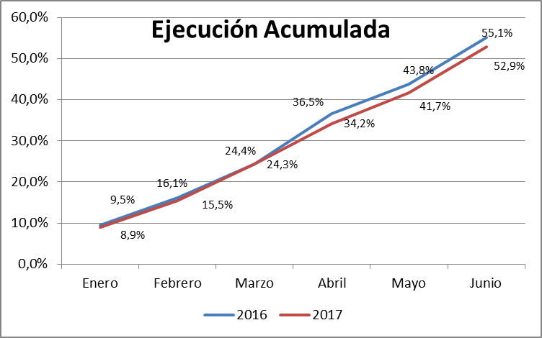
Ejecución Presupuestaria de Gastos Acumulada al mes de Junio de 2017 Contraloría General de la República

Slide 4
Ejecución Presupuestaria de Gastos Acumulada al mes de Junio de 2017 Contraloría General de la República
en miles de pesos 2017
Subtítulo |  | Presupuesto 2017 |  |  | Ejecución
 |  | Ley 2017 | Vigente | Variación | Ejecución Acumulada | % de Ejecución Ley 2017 | % de Ejecución Ppto. Vigente
 | GASTOS | 73.198.712 | 76.918.174 | 3.719.462 | 38.740.822 | 52,9% | 50,4%
21 | GASTOS EN PERSONAL | 55.560.295 | 56.023.006 | 462.711 | 31.675.018 | 57,0% | 56,5%
22 | BIENES Y SERVICIOS DE CONSUMO | 10.046.530 | 10.321.530 | 275.000 | 3.919.260 | 39,0% | 38,0%
24 | TRANSFERENCIAS CORRIENTES | 112.633 | 112.633 | 0 | 62.602 | 55,6% | 55,6%
25 | INTEGROS AL FISCO | 5.119 | 5.119 | 0 | 2.475 | 48,3% | 48,3%
29 | ADQUISICIÓN DE ACTIVOS NO FINANCIEROS | 3.362.822 | 4.312.742 | 949.920 | 633.499 | 18,8% | 14,7%
31 | INICIATIVAS DE INVERSIÓN | 2.880.121 | 2.957.331 | 77.210 | 77.209 | 2,7% | 2,6%
34 | SERVICIO DE LA DEUDA | 1.231.192 | 3.185.813 | 1.954.621 | 2.370.759 | 192,6% | 74,4%

Slide 5
Ejecución Presupuestaria de Gastos Acumulada al mes de Junio de 2017 Partida 04, Capítulo 01, Programa 01: CONTRALORÍA GENERAL DE LA REPÚBLICA
en miles de pesos 2017
 |  |  |  | Presupuesto 2017 |  |  | Ejecución
Subt. | Ítem | Asig. | Clasificación Económica | Ley 2017 | Vigente | Variación | Ejecución Acumulada | % de Ejecución Ley 2017 | % de Ejecución Ppto. Vigente
 |  |  | GASTOS | 73.198.712 | 76.918.174 | 3.719.462 | 38.740.822 | 52,9% | 50,4%
21 |  |  | GASTOS EN PERSONAL | 55.560.295 | 56.023.006 | 462.711 | 31.675.018 | 57,0% | 56,5%
22 |  |  | BIENES Y SERVICIOS DE CONSUMO | 10.046.530 | 10.321.530 | 275.000 | 3.919.260 | 39,0% | 38,0%
24 |  |  | TRANSFERENCIAS CORRIENTES | 112.633 | 112.633 | 0 | 62.602 | 55,6% | 55,6%
 | 01 |  | Al Sector Privado | 13.976 | 13.976 | 0 | 1.826 | 13,1% | 100,0%
 |  | 006 | Otras Transferencias | 13.976 | 13.976 | 0 | 1.826 | 13,1% | 13,1%
 | 07 |  | A Organismos Internacionales | 98.657 | 98.657 | 0 | 60.776 | 61,6% | 61,6%
 |  | 002 | A Organismos Internacionales | 98.657 | 98.657 | 0 | 60.776 | 61,6% | 61,6%
25 |  |  | INTEGROS AL FISCO | 5.119 | 5.119 | 0 | 2.475 | 48,3% | 48,3%
 | 01 |  | Impuestos | 5.119 | 5.119 | 0 | 2.475 | 48,3% | 48,3%
29 |  |  | ADQUISICIÓN DE ACTIVOS NO FINANCIEROS | 3.362.822 | 4.312.742 | 949.920 | 633.499 | 18,8% | 14,7%
 | 02 |  | Edificios | 0 | 874.920 | 874.920 | 0 | #¡DIV/0! | 0,0%
 | 04 |  | Mobiliario y Otros | 25.750 | 100.750 | 75.000 | 10.081 | 39,1% | 10,0%
 | 05 |  | Máquinas y Equipos | 51.500 | 51.500 | 0 | 4.878 | 9,5% | 9,5%
 | 06 |  | Equipos Informáticos | 1.883.115 | 1.883.115 | 0 | 144.782 | 7,7% | 7,7%
 | 07 |  | Programas Informáticos | 1.402.457 | 1.402.457 | 0 | 473.758 | 33,8% | 33,8%
31 |  |  | INICIATIVAS DE INVERSIÓN | 2.880.121 | 2.957.331 | 77.210 | 77.209 | 2,7% | 2,6%
 | 02 |  | Proyectos | 2.880.121 | 2.957.331 | 77.210 | 77.209 | 2,7% | 2,6%
34 |  |  | SERVICIO DE LA DEUDA | 1.231.192 | 3.185.813 | 1.954.621 | 2.370.759 | 192,6% | 74,4%
 | 02 |  | Amortización Deuda Externa | 994.295 | 994.295 | 0 | 329.335 | 33,1% | 33,1%
 | 04 |  | Intereses Deuda Externa | 236.897 | 236.897 | 0 | 86.803 | 36,6% | 36,6%
 | 07 |  | Deuda Flotante | 0 | 1.954.621 | 1.954.621 | 1.954.621 |  | 100,0%

